Slide 1

Metodika posouzení vzájemné návaznosti osobní veřejné silniční a železniční dopravy v návaznosti na uživatele
Vysoká škola technická a ekonomická
v Českých Budějovicích
Ústav technicko – technologický
DIPLOMOVÁ PRÁCE
Autor diplomové práce: Bc. Marie Gryczová
Vedoucí diplomové práce: Ing. Jiří Čejka, Ph.D.
Oponont diplomové práce: Ing. Vladimír Faltus, Ph.D.
České Budějovice, listopad 2017

Slide 2
Obsah prezentace
Motivy a důvody k řešení daného problému
Cíl práce
Metodika diplomové práce
Postup posouzení návaznosti spojů
Integrované dopravní systémy
Aplikace navrhované metodiky návaznosti spojů
Kriteriální matice, váhy, dominance variant
Závěrečné shrnutí
Doplňující dotazy

Slide 3
Motivy a důvody k řešení
Veřejná doprava je základním pilířem prosperity a rozvoje oblasti.
Kvalitní a zákaznicky atraktivní systém veřejné hromadné dopravy je důležitou složkou rozvoje mobility společnosti.
Práce s tímto tématem mi umožnila hlouběji nahlédnout do složité problematiky jednotlivých integrovaných dopravních systémů vybraných krajů.

Slide 4
Cíl práce
Cílem práce je navržení způsobu posuzování návaznosti veřejné dopravy mezi silničním a železničním subsystémem. Stanovená metodika bude ověřena na vybraném funkčním dopravním modelu.

Slide 5
Metodika diplomové práce
V teoretické části je uvedena základní terminologie, zákonná ustanovení a charakteristika dopravního systému.
Aplikační část práce obsahuje:
část kvalitativní, která navrhuje „metodiku způsobu posuzování návaznosti veřejné dopravy“
část kvantitativní, ve které je tato metodika ověřena pomocí vícekriteriálního hodnocení variant metodou TOPIS na funkčním dopravním modelu čtyř integrovaných dopravních systémů.

Slide 6
Postup posouzení návaznosti spojů
Metodika vzájemného posouzení návaznosti spojů obsahuje:
Stanovení cíle
Sestavení návrhové části dokumentu včetně tarifní nabídky
při respektování :
charakteristiky sledovaného území
principů a zásad návaznosti veřejné dopravy
standardu kvality
kategorizace přestupních bodů
umístění a stavební uspořádání přestupních bodů
docházkové vzdálenosti
časové návaznosti spojů
klasifikace linek
doporučených intervalů železniční dopravy
doporučených intervalů silniční dopravy
Srovnání kritérií s využitím metody vícekriteriálního hodnocení variant
Připomínkové řízení
Vlastní realizace opatření, smluvní ujednání a zpřístupnění informací o změnách veřejnosti

Slide 7
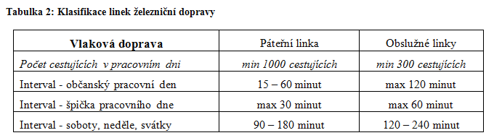
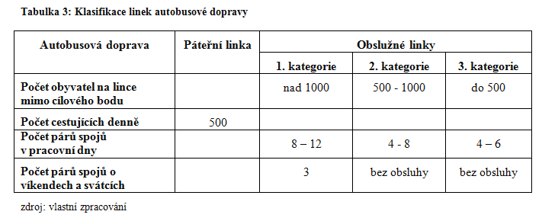
Klasifikace linek

Slide 8
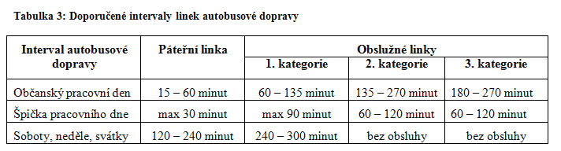
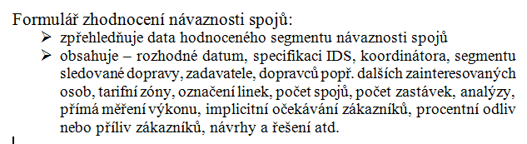
Návaznost spojů

Slide 9
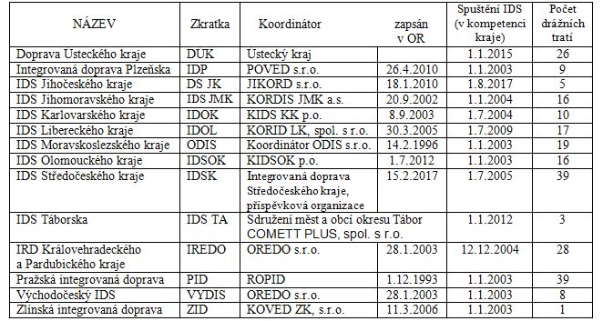
Tabulka IDS s uvedením koordinátorů a počtů zapojených drážních tratí
zdroj: ČESKÉ DRÁHY, 2017. INTEGROVANÉ VLAKY [online]. Praha: České dráhy. [cit. 2017-11-24] Dostupné z: https://www.cd.cz/typy-jizdenek/regionalni-jizdenky-ids/-26623/,
MINISTERSTVO SPRAVEDLNOSTI, 2017. Veřejný rejstřík [online]. Praha: Ministerstvo spravedlnosti. [cit. 2017-11-22]. Dostupné z: http://portal.justice.cz/Justice2/MS/ms.aspx?j=1&o=1&k=170&d=300616, vlastní zpracování

Slide 10








Vybrané IDS
Pomocí metod vícektriteriálního hodnocení variant byly porovnány fukční dopravní systémy:
IDK Jihomoravského kraje,
IDK Libereckého kraje,
IDK Olomouckého kraje,
Doprava Ústeckého kraje.

Slide 11
Aplikace metodiky
Jednotlivé integrované dopravní systémy byly
porovnány pomocí metody TOPIS z hlediska:
návaznosti spojů mezi okresními městy v pracovní dny, v sobotu, v neděli a ve svátek,
počtu linek mezi okresními městy bez přímého spojení,
koeficientu dopravní obslužnosti,
úrovně komunikace se zákazníky,
pravidelnosti autobusové dopravy,

Slide 12
Aplikace metodiky
železničních spojení v taktu,
míry zastoupení autobusových linek v IDS,
míry zastoupení vlakových linek v IDS,
průměrné časové vzdálenosti autobusového a vlakového nádraží.
Návaznost spojů mezi jednotlivými okresními
městy byla zjišťována ručním zpracováním údajů
v internetovém vyhledávači jízdních řádů IDOS.
Vzhledem k tomu, že mezi řadou okresních
měst v daných IDS neexistují přímá spojení,
jsou v této práci uvažována nejen přímá spojení,
ale i spojení s jedním přestupem.

Slide 13
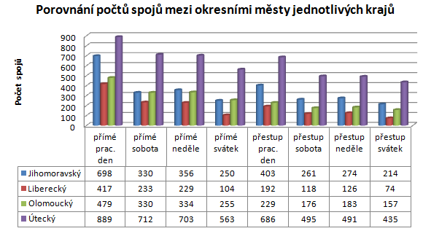
Aplikace metodiky
zdroj: CHAPS, 2017. SPOJENÍ [online]. Praha: CHAPS. [cit. 2017-11-24] Dostupné z: http://jizdnirady.idnes.cz/vlakyautobusy/spojeni/, vlastní zpracování

Slide 14
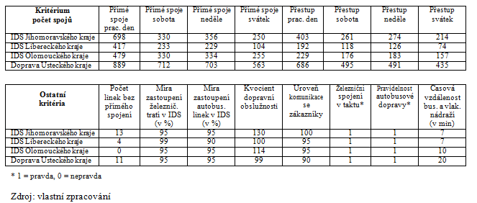
Kriteriální matice

Slide 15
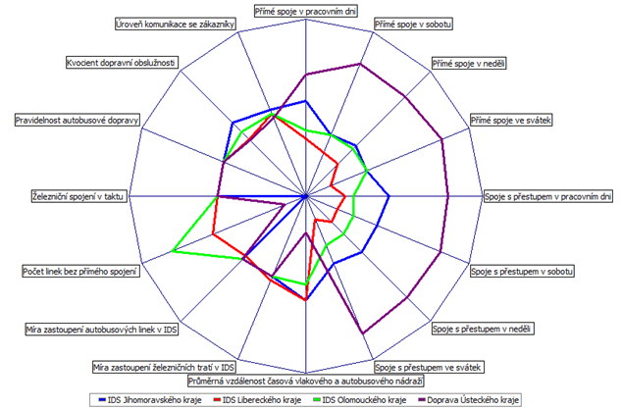
Dominance variant

Slide 16

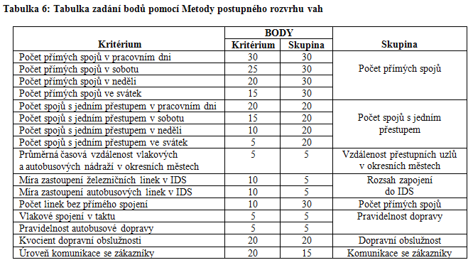
Výpočet vah

Slide 17
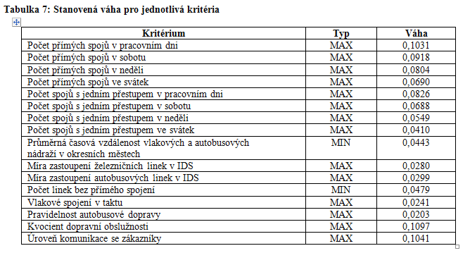
Stanovená váha

Slide 18
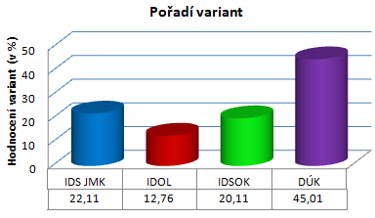
Graf kompromisních variant
Zdroj: vlastní zpracování
Výsledky jednotlivých IDS jsou poměrně vyrovnané (s výjimkou IDS Ústeckého kraje), což je dáno prvotním základním výběrem hodnocených variant, kdy bylo rozhodnuto, že bude pracováno s již dlouhodobě fungujícími systémy integrované dopravy. Prakticky u všech hodnocených systémů je provedena téměř 100 % integrace veřejné dopravy.

Slide 19
Závěrečné shrnutí
Veřejná doprava je důležitou složkou fungování státu ve veřejném prostoru. Zpracovaná metodika navrhuje přistupovat k řešení dopravních problémů metodami vícekriteriálního hodnocení, které umožňují snadnější orientaci ve sledované oblasti. Práce zhodnotila IDS Jihomoravského, Libereckého, Olomouckého, Ústeckého kraje.
Dílčím výstupem diplomové práce je podrobné zpřehlednění segmentu dopravy týkající se dopravních vazeb uvnitř integrovaných systémů z úhlu pohledu uživatele veřejné dopravy.

Slide 20
Odpovědi na otázky vedoucího práce a oponenta
Lze metodiku využít i pro hodnocení zahraničních systémů?
Každá země má svá specifika, kulturní zvyklosti ,vlastní legislativu a jinou ekonomickou situaci. Z tohto důvodu je uvedená metodika uplatnitelná pouze rámcově v městských aglomeracích, které odpovídají českým podmínkám. Standardy, doporučené intervaly, docházková vzdálenost a další aspekty se mohou v jednotlivých zemích výrazně lišit.
Jak byla získána potřebná data o spojích mezi okresními městy?
Ručním zpracováním v internetovém vyhledávači jízdních řádů IDOS.
Byly uvažovány všechny kombinace okresních měst v rámci kraje nebo jen vybrané kombinace?
Byly uvažovány všechny vzájemné kombinace okresních měst v rámci každého kraje.

Slide 21
Odpovědi na otázky vedoucího práce a oponenta
Byla uvažována všechna nebo jen přestupní spojení?
Byla uvažována všechna přímá spojení a všechna spojení s jedním přestupem. Spojení s přestupem byly ohodnoceny nižšími hodnotami vah (viz. tabulka č. 7, str. 67). Spojení s více než jedním přestupem uvažována nebyla.
Jak lze v praxi využít zpracované výsledky provedené analýzy integrovaných dopravních systémů ?
Získaná data mohou sloužit k reflexi jednotlivým koordinátorům IDS. Např. ukazatel „bez přímého spojení“ okresních měst od sebe vzdálených několik málo desítek kilometrů , nemají přímé spojení , což je z pohledu uživatele na hranici akcepotovatelnosti.

Slide 22
Bez přímého spojení
Přímé spojení neexistuje mezi městy:
Ústí n/L – Louny (58 km),
Litoměřice – Děčín (43 km),
Louny - Děčín (83km),
Most – Litoměřice (43 km),
Chomutov – Litoměřice (66 km),
Teplice – Litoměřice (40 km),
Litoměřice – Chomutov (66 km),
Jablonec nad Nisou – Česká Lipa (74 km),
Česká Lípa – Semily (80 km),
Hodonín – Vyškov (73 km) a další.

Slide 23
Odpovědi na otázky vedoucíhopráce a oponenta
Na straně 36 v kap. 6.3 jsou uvedeny požadavky na informace od dopravců. Odkud tyto požadavky plynou a jakými informacemi je lze naplnit? Např. Co obsahuje uvedený plán návazností linek?
Požadovné informace vychází převážně ze standardů kvality s ohledem na Metodický pokyn č. 5 Ministersva dopravy (2014). Jejich účelem je zvýšení informovanosti objednatele. Frekvenční průzkumy obsahují počet přepravovaných osob za sledované období. Přehled zpožděných vozů obsahuje označení linky, procentuální přesnost, počet rozhodných spojů a počet spojů jedoucích včas. Přehled dodržení přípojných vazeb obsahuje přestupní vazbu ze spoje na spoj, procentuální spolehlivost, počet rozhodných přípojů a skutečný počet zajištěných přestupů. Plán návaznosti linek se setavuje v případě změny linky a obsahuje aktualizovanou informaci o přestupních vazbách.

Slide 24
Odpovědi na otázky vedoucíhopráce a oponenta
Mezi rozhodokritéria v metodě TOPIS jsou přímá i přestupní spojení. Má na výsledek hodnocení vliv počet přestupních spojení i v případě, že cestující téměř výhradně využívají spojení bez přestupu?
Počet přestupních spojení má vliv na hodnocení IDS. Metodou postupného rozvrhu vah jsou bodovým ohodnocením výrazně upřednostněna přímá spojení před spojeními s přestupem. Cestující zpravidla tato přestupní spojení využívají sporadicky v časech , kdy jezdí malé množství spojů např. o víkendech a svátcích.
Do hodnocení byla přestupní spojení zahrnuta z důvodu srovnatelnosti jednotlivých IDS, neboť řada okresních měst v kraji nemá žádné vzájemné přímé spojení a došlo by tím k znevýhodnění IDS, které nabízí přímé a zároveň přestupní spoje oproti IDS, které nabízí pouze přestupní spoje.

Slide 25
Seznam zdrojů
ČESKÉ DRÁHY, 2017. INTEGROVANÉ VLAKY [online]. Praha: České dráhy. [cit. 2017-11-24] Dostupné z: https://www.cd.cz/typy-jizdenek/regionalni-jizdenky-ids/-26623/,
DOBEŠ, J., 2010. MyChoice BETA. [software] [přístup 2017-10-29] Dostupné z: http://www.dobesoft.cz/web.php?id=4, vlastní zpracování výstupu
MINISTERSTVO SPRAVEDLNOSTI, 2017. Veřejný rejstřík [online]. Praha: Ministerstvo spravedlnosti. [cit. 2017-11-22]. Dostupné z: http://portal.justice.cz/Justice2/MS/ms.aspx?j=1&o=1&k=170&d=300616, vlastní zpracování
KIDSOK, 2017. Podklady ke stažení. [online]. Olomouc: KIDSOK. [cit. 2017-11-30]. Dostupné z: http://www.idsok.cz/co-je-idsok/
KORDIS, 2017. Integrovaný dopravní systém Jihomoravského kraje [online]. Brno: KORDIS. [cit. 2017-11-30]. Dostupné z: http://www.kordis.cz/strucne.aspx
KORID, 2017. Co je to IDOL [online]. Liberec: KORID. [cit. 2017-11-30]. Dostupné z: html http://www.iidol.cz/
KRAJSKÝ ÚŘAD ÚSTECKÉHO KRAJE, 2017. Ústecký kraj [online]. Ústí nad Labem: KRAJSKÝ ÚŘAD ÚSTECKÉHO KRAJE [cit. 2017-11-19]. Dostupné z: http://www.kr-ustecky.cz/doprava-usteckeho-kraje.asp

Slide 26
Děkuji za pozornost

